Slide 1
D조
국동훈
김서영
김준형
이신협

Slide 2
목차
주제
개발환경
데이터 수집
데이터 구조
데이터 분석
모델 설계

Slide 3

1. 주제
딥러닝을 이용한 정형데이터 분석
주차수요 예측 AI 모델

Slide 4

1. 주제 - 선정배경
DACON (AI 해커톤 플랫폼)
AI 해커톤 플랫폼 http://www.dacon.io
빅데이터 기반
AI 경진대회 운용
빅데이터 기반 AI 분석,
빅데이터 기반 AI 교육

Slide 5


1. 주제 - 선정배경
DACON
Notes:
小芥末素材 rosyhouse.taobao.com

Slide 6
1. 주제 - 목적
아파트 단지 내 필요한 주차대수는 ①법정주차대수 ②장래주차수요 중 큰 값에 따라 결정하게되어 있어, 정확한 ②장래주차수요의 산정을 필요로 합니다.
현재 ②장래주차수요는 ‘주차원단위’와 ‘건축연면적’을 기초로하여 산출되고 있으며, ‘주차원단위’는 신규 건축예정 부지 인근의 유사 단지를 피크 시간대 방문하여 주차된 차량대수를 세는 방법으로 조사하고 있습니다.
이 경우 인력조사로 인한 오차발생, 현장조사 시점과 실제 건축시점과의 시간차 등의 문제로 과대 또는 과소 산정의 가능성을 배제할 수 없습니다.
유형별 임대주택 설계 시 단지 내 적정 주차수요 예측모델을 개발하여 인력조사로 인해 발생할 수 있는 문제점을 보완하고자 한다

Slide 7







2. 개발환경
Notes:
numpy : 행렬 연산을 python 환경에서 빠르고 쉽게 함수의 형태로 제공해준다.
pandas : python 환경에서 정형데이터(행과 열의 구조를 가진 데이터) 분석을 함수형으로 제공해준다.
matplotlib : python 환경에서 그래프와 같은 시각화를 함수형으로 제공해준다.
Tensorflow : 구글에서 만든 python 환경에서 인공지능 개발을 쉽게 할 수 있도록 함수형으로 제공한다.

Slide 8
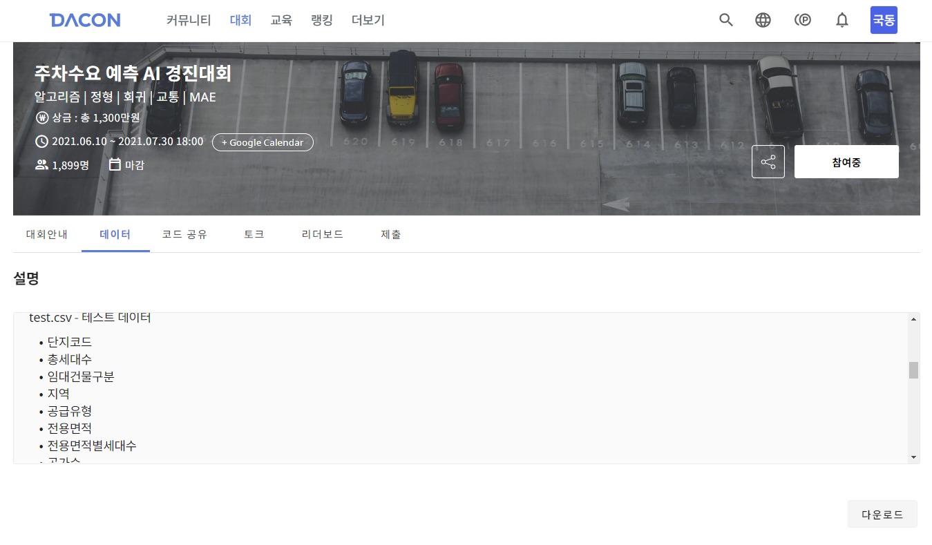
3. 데이터 수집
데이터 수집 방법
https://dacon.io/competitions/official/235745/data

Slide 9
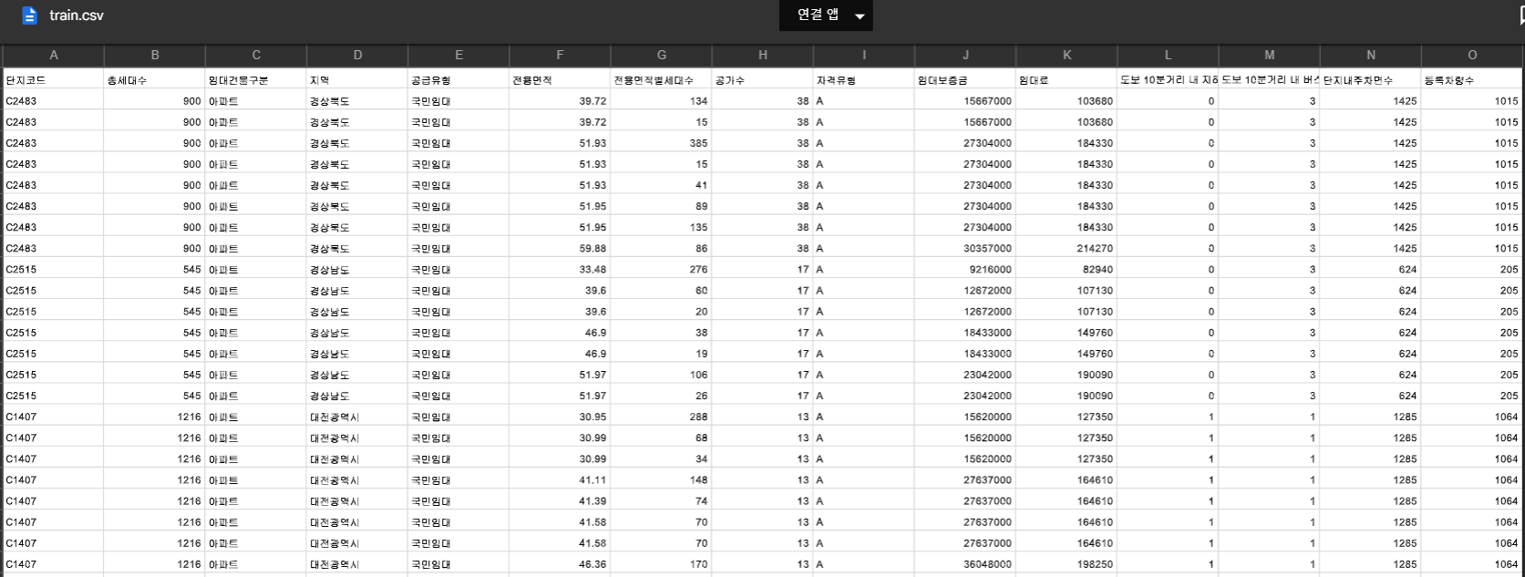
4. 데이터 구조
공가수
신분
임대료보증금
임대료
도보 10분거리 내 지하철역 수(환승노선 수 반영)
도보 10분거리 내 버스정류장 수
단지내주차면수
등록차량수
단지코드
총세대수
임대건물구분
지역
공급유형
전용면적
전용면적별세대수
데이터 구조
train.csv
Notes:
데이터 구조에 대해서 설명드리겠습니다.
총데이터의 수는 2953개입니다.
저희가 분석할 데이터의 column은 단지코드, 총 세대수, 임대구분 등등이 있고 이중에서 독립변수 즉 예측에 사용될 데이터들은 등록차량수를 제외한 나머지이고
등록차량수가 종속변수 예측의 결과값이 되겠습니다.
train csv,age gender info 사용

Slide 10
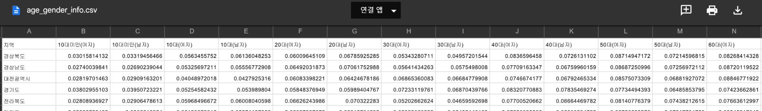
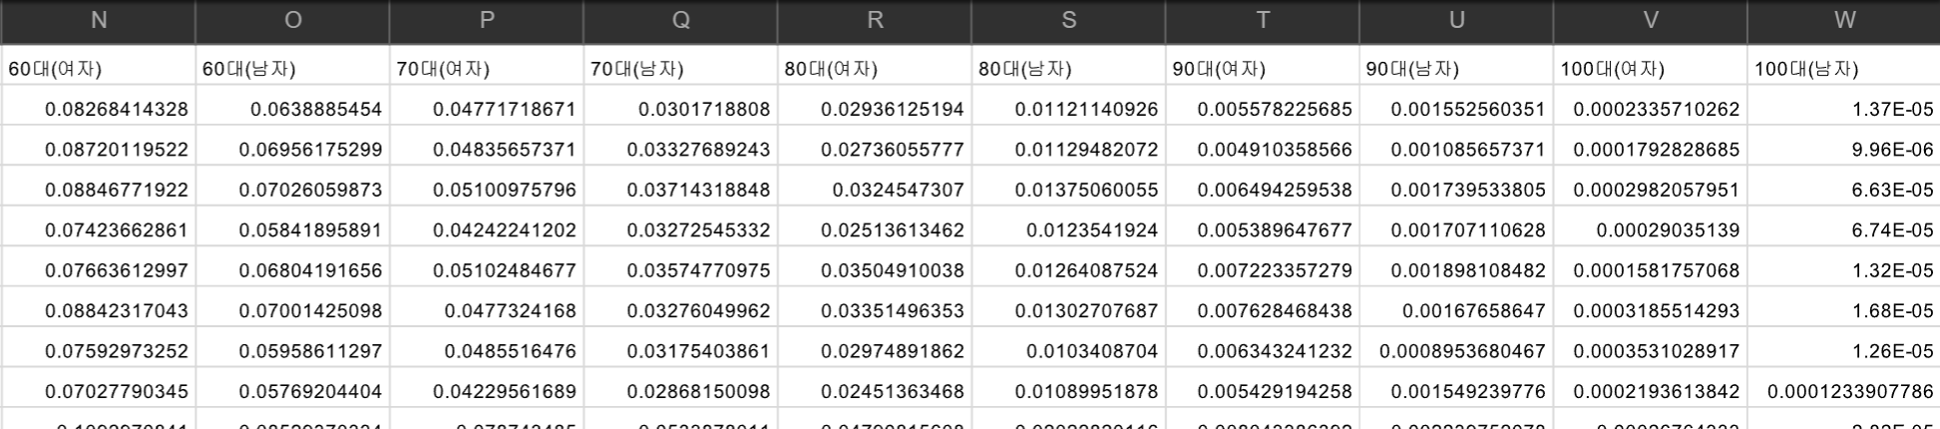
4. 데이터 구조
데이터 구조
age_gender_info.csv
지역 10대미만(여자) 10대미만(남자) 10대(여자) 10대(남자) 20대(여자) 20대(남자) 30대(여자) 30대(남자) 40대(여자) 40대(남자) 50대(여자) 50대(남자) 60대(여자) 60대(남자) 70대(여자) 70대(남자) 80대(여자) 80대(남자) 90대(여자) 90대(남자) 100대(여자) 100대(남자)
Notes:
age_gender_info.csv 는 총 17개의 데이터이며 10대 부터 100대 남/여의 컬럼을 가지고 있으며 train.csv 데이터와 함께 예측에 활용할 나이와 성별에 따른 지역별 비율 데이터 입니다.
추가 설명 :
경상북도 10대 남/여 ~ 100대 남/여 합치면 1임
나중에 미성년자만 뽑아서 사용함

Slide 11
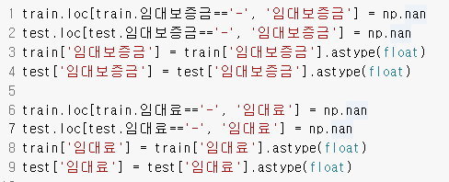
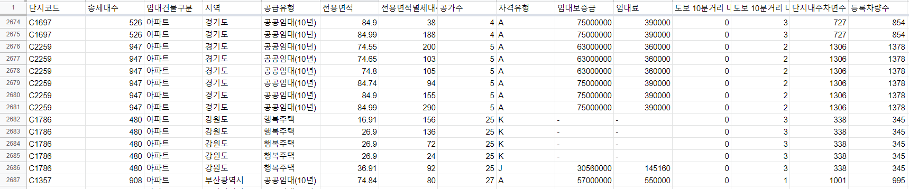
5. 데이터 분석
결측치 처리
Notes:
“-”로 되어 있는 것은 훈련시 데이터를 읽어오지 못해 임대보증금과 임대료의 결측치는 nan으로 처리한다. 그리고 숫자를 실수형으로 바꾼다.
추가 설명 : 훈련시 데이터를 읽어올수 없는 이유는 “-”의 경우 문자열이다. 학습을 위해서는 정수형 혹은 실수형만 가능하다.
int : 정수 ( … , -2, -1 ,0, 1, 2, …. )
float : 실수 ( …. -0.001, -0.01 … 1.1111111, 2.123, ….. )
string : 문자열 (‘안녕하세요’, ‘김준형입니다.’, ‘2022216102’, ‘0.0001’, ‘!@#$%^&*()_+=-`~\|’, …)
char : 문자 (‘안’ , ‘녕’ , ‘하’ , ‘세’ , ‘요’ ….)

Slide 12
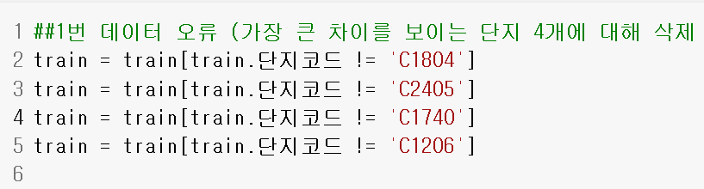
5. 데이터 분석
한국토지공사빅데이터센터 오류 사항 1
오류내용 1 : 제공한 데이터(트레인 및 테스트) 중 총 58개 단지에서 전용면적별 세대수 합계가 총세대수보다 적은 경우가 있다.
발생원인 1 : 차이는 분양상가 또는 분양아파트가 임대단지 안에 혼합되어 발생한 것으로, 분양 완료된 상가/아파트는 관리대상에서 제외되어 전용면적별 세대수에서는 포함되지 않았으나 총세대수에는 포함되었기 때문이다.
차이가 발생하는 단지 [ 'C1804', 'C1740', 'C2405', 'C1206’]
Notes:
!=라는 수식을 사용해 같지 않은 것은 모두 train set에 저장한다는 말이다.
오류 사항 1,2,3 모두 같이 수식으로 오류처리
추가 설명 :
train = train[train.단지코드 != ‘C1804’]에서
train.단지코드 : train 데이터에서 단지코드 컬럼만
!= ‘C1804’ : train 데이터에서 단지코드가 C1804가 아닌 train 데이터
train[train.단지코드 != ‘C1804’] : train 데이터에서 단지코드가 C1804가 아닌 train 데이터
train = train[train.단지코드 != ‘C1804’] : train 데이터에서 단지코드가 C1804가 아닌 데이터를 다시 train에 덮어 쓰겠다
== 은 같냐라는 의미
ex) 1 == 1 (1과 1은 같은가?)
같으면 1 다르면 0
!= 같지 않냐(즉, 다르냐?)
ex) 1 != 2 (1과 2는 다른가?)
같지 않으면 1
같으면 0

Slide 13
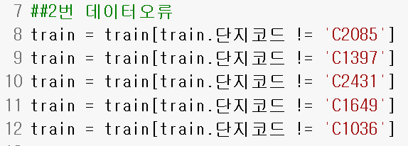
5. 데이터 분석
한국토지공사빅데이터센터 오류 사항 2
오류 내용 2 : 동일한 단지임에도 코드가 2개로 부여되어 별개의 단지로 인식되었다. 그로 인해 주차면수는 2개 단지에 합산값으로 기재되어 총세대수는 2개 단지에 각각 계상된 형태로 나타났다.
발생 원인 2 : 1번과 마찬가지로 분양과 임대가 혼합되어 발생한 오류이나 1번에서는 단지코드가 부여되지 않고 전용면적별 세대수에서 빠져있지만, 2번에서는 분양세대에 단지코드가 부여되어 별개의 단지인 것처럼 인식됐다.
차이가 발생하는 단지 [ 'C2085', 'C1397', 'C2431', 'C1649', 'C1036']

Slide 14
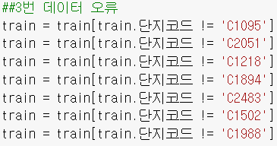
5. 데이터 분석
한국토지공사빅데이터센터 오류 사항 3
오류 내용 3 : 단지코드 등 기입 실수로 총세대수가 주차면수에 비해 과하게 많거나 적은 경우가 있고, 점검 결과 일부 데이터의 단지코드, 총세대수, 주차면수 등에서 오류가 검출되었다.
발생 원인 3 : 원천데이터 수집 과정에서 단지 코드 등이 잘못 기입됐고 이를 인지하지 못한 채 데이터를 정제하여 오류가 발생했다..
차이가 발생하는 단지 [ 'C1095', 'C2051', 'C1218', 'C1894', 'C1502', 'C1988']

Slide 15
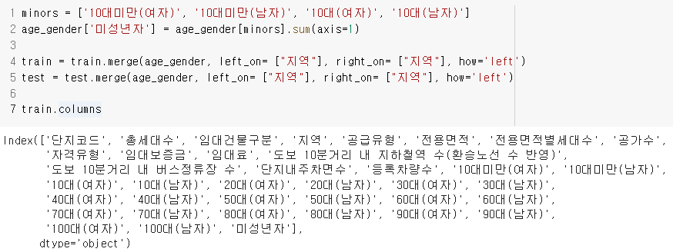
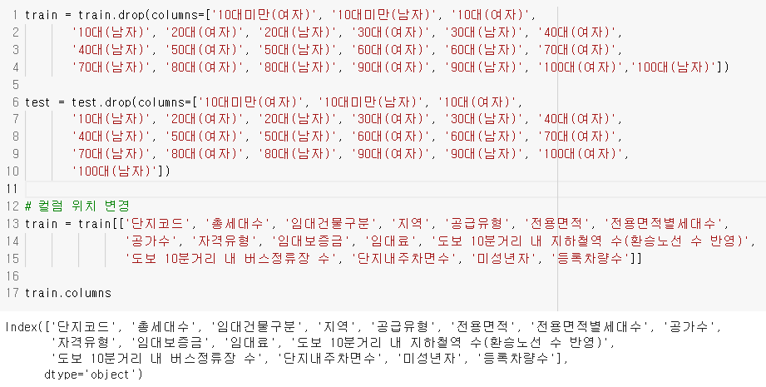
5. 데이터 분석
성별 데이터
Notes:
성별 미성년자는 모두 합쳐서 한 컬럼으로 만든다.
미성년자 비율이 높다면 등록차량수(y)가 낮을 것이라는 판단
미성년자가 차를 가지고 있을 수는 없기 때문에 차량등록수가 많이 필요 없을수 있다.
컬럼 순서를 바꾸는 이유는 학습을 위해 x와 y로 데이터를 분리할때 코드의 간결함을 위해 순서를 변경해준다.
추가 설명 :
minors라는 변수에 리스트를 할당
여기서 변수라함은 어떠한 값 (앞에서 설명한 숫자(정수, 실수), 문자, 문자열 등등)을 담기위한 별명?이라고 생각하면 됩니다.
예를 들면 우리는 사과, 바나나 같은 것들을 과일 이라는 이름으로 부르는 것 처럼
과일 = 바나나
과일 = 사과
라고 생각하면 쉬울듯?
리스트라 함은 순서를 가진 값들의 모임
python에서 리스트를 표현하는 방법은 [] 로 표현한다.
ex) [‘바나나’, ‘사과’] : 바나나, 사과라는 2가지 값을 가지고있는 리스트
과일 = [‘바나나’ , ‘사과’] : 과일 이라는 리스트에는 첫번째에 바나나라는 값을 가지고 있고 두번째에 사과라는 값을 가지고 있다.
과일[0] : 바나나를 의미 과일의 첫번째 값은 바나나이기 때문

Slide 16
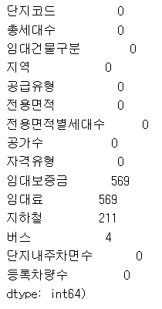
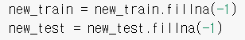
5. 데이터 분석
데이터 결측치 확인
train의 결측치 확인
train.isnull().sum()
결측치 : 임대보증금, 임대료, 지하철, 버스
데이터 결측치 처리
결측치 -1로 대체 (null 값 방지)
<결측치>
<대체값>
Notes:
isnull()을 사용해 결측치를 조회한다.
결측치를 채워주는이유는 학습을 하기 위해서는 수학적 연산이 필요한데 값이 비어있으면 수학적 연산이 불가능 하기때문이다.
-1로 채워준 이유는 팀원간의 협의를 통해 -1로 채우도록 하였다.
추가 설명
.isnull() : train 데이터에 결측치(비어있는 값)이 있는지 확인 해주는 값
.sum() : 비어있는 값이 있는지 확인했으면 비어있는 행들의 개수를 구한다.
.fillna(-1) : -1이라는 정수로 비어있는 값들을 채워주겠다.

Slide 17
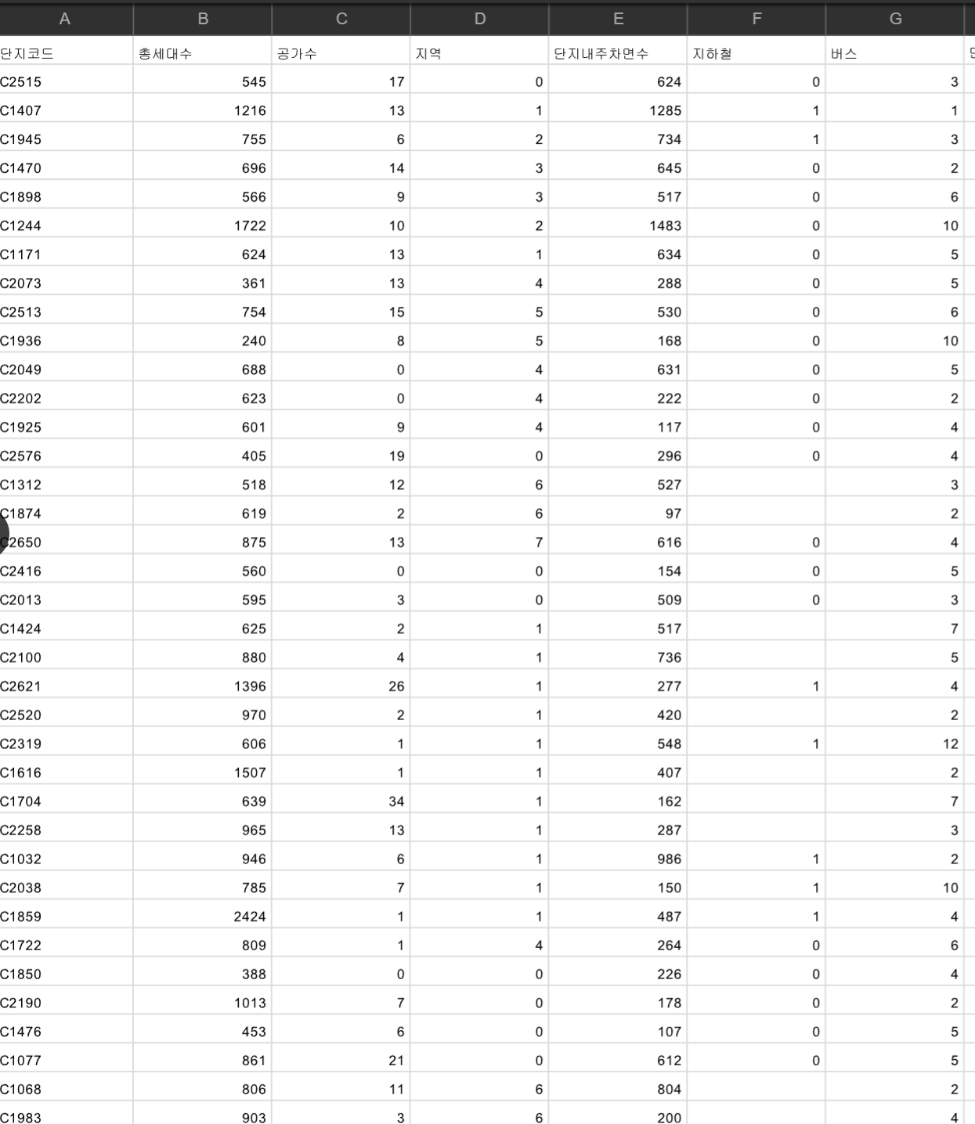
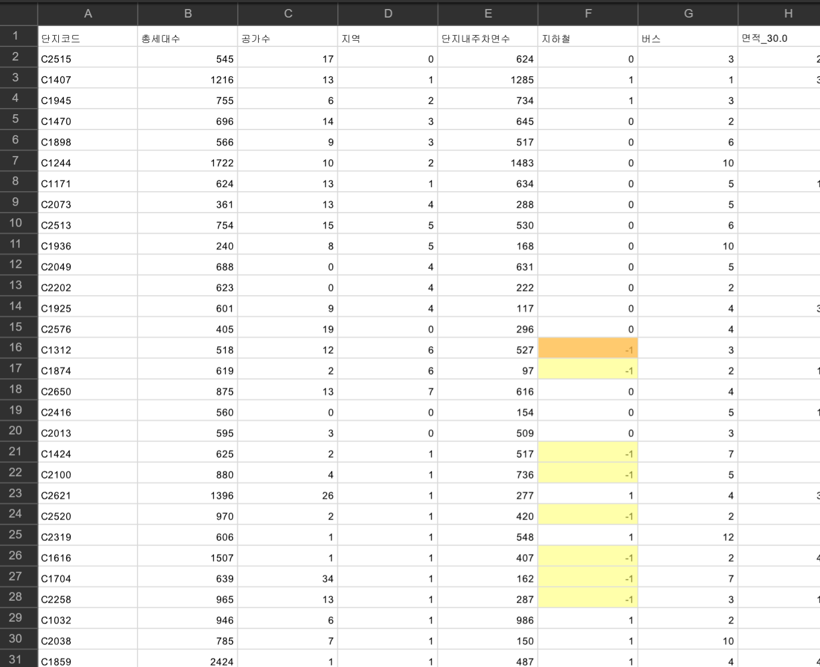
5. 데이터 분석
데이터 결측치 처리 결과
변경전 변경후
Notes:
비어있는 값이 -1로 채워졌다는 결과를 보여줌

Slide 18
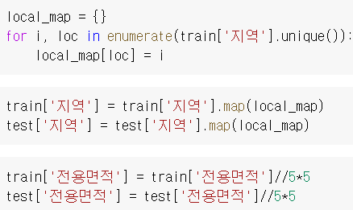
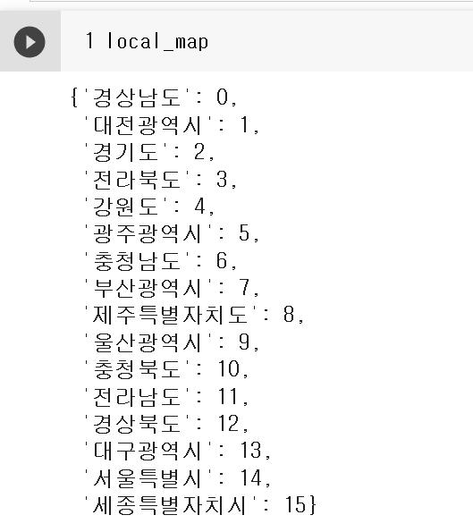
5. 데이터 분석
지역 숫자로 매핑
지역 이름을 숫자로 매핑
map함수 사용하여 List로 변경
for문으로 각 해당 지역마다 해당 숫자 부여
Notes:
train[‘지역’].unique ⇒ [‘경상남도’, ‘대전광역시’ , ‘경기도’ , ‘전라북도’ , ‘강원도’ , ‘광주광역시’ , ‘충청남도’ , ‘부산광역시’ , ‘제주특별자치도’ , ‘울산광역시’ , ‘충청북도’ , ‘전라남도’ , ‘경상북도’ , ‘대구광역시’ , ‘서울특별시’ , ‘세종특별자치시’ ]
local_map = {} —> for문 이전에는 아무것도 없음
for i , loc in enumerate(train[‘지역’].unique ) :
i = 0, loc = ‘경상남도’ local_map[loc] = i ⇒ local_map[‘경상남도’ ] = 0 ⇒ local_map = {‘경상남도’ :0 }
i = 1, loc = ‘대전광역시’ local_map[loc] = i ⇒ local_map[‘대전광역시’ ] = 1 ⇒ local_map = {‘경상남도’ :0 , ‘대전광역시’ :1 }
i = 2 loc = ‘경기도’
…
i =14, loc = ‘서울특별시’
i = 15, loc = ‘세종특별자치시’

Slide 19
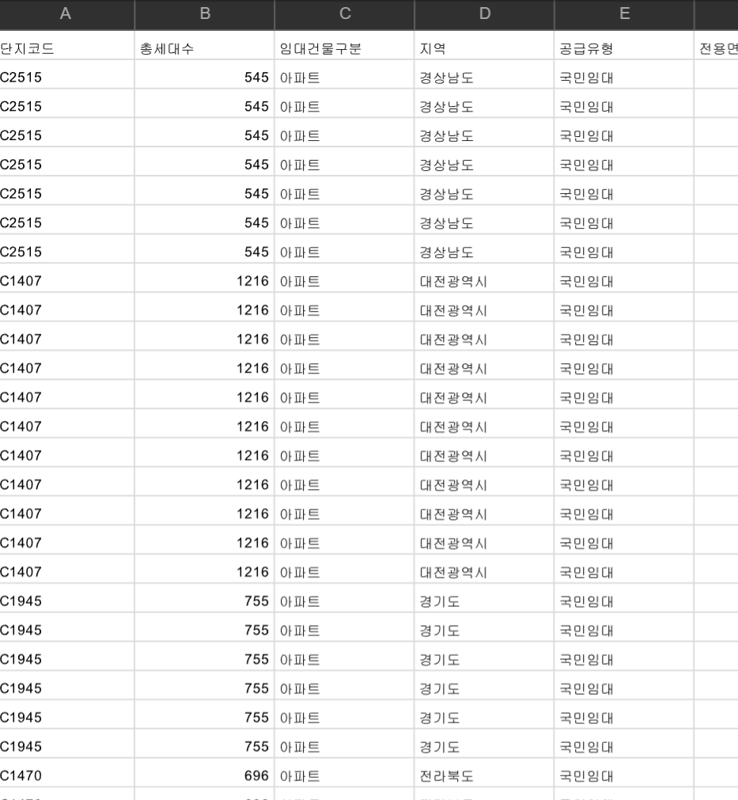
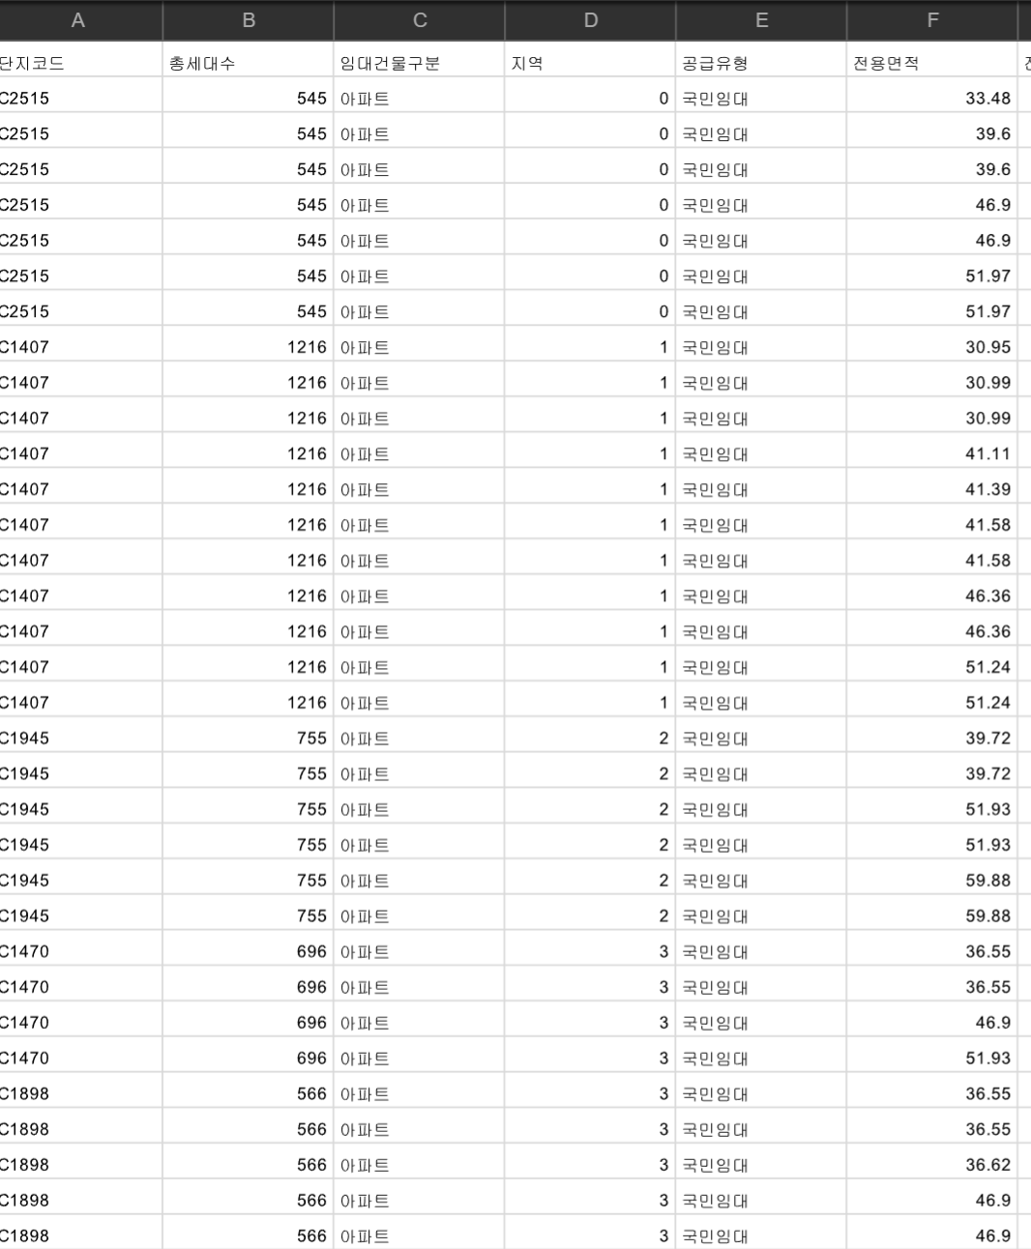
5. 데이터 분석
지역 숫자로 매핑
지역 이름을 숫자로 매핑
map함수 사용하여 List로 변경
Notes:
문자열은 수학적 연산이 불가능하기때문에 학습이 가능하도록 값을 변경하였다.
추가설명
이런걸 인코딩이라고함 인코딩의 사전적 의미는 키보드로 친 문자열을 컴퓨터가 이해할 수 있는 숫자로 바꿔준다는 의미인데
마찬가지로 학습(연산)을 위해서는 문자는 연산이 불가능 하기 때문에 숫자로 바꿔줬음

Slide 20
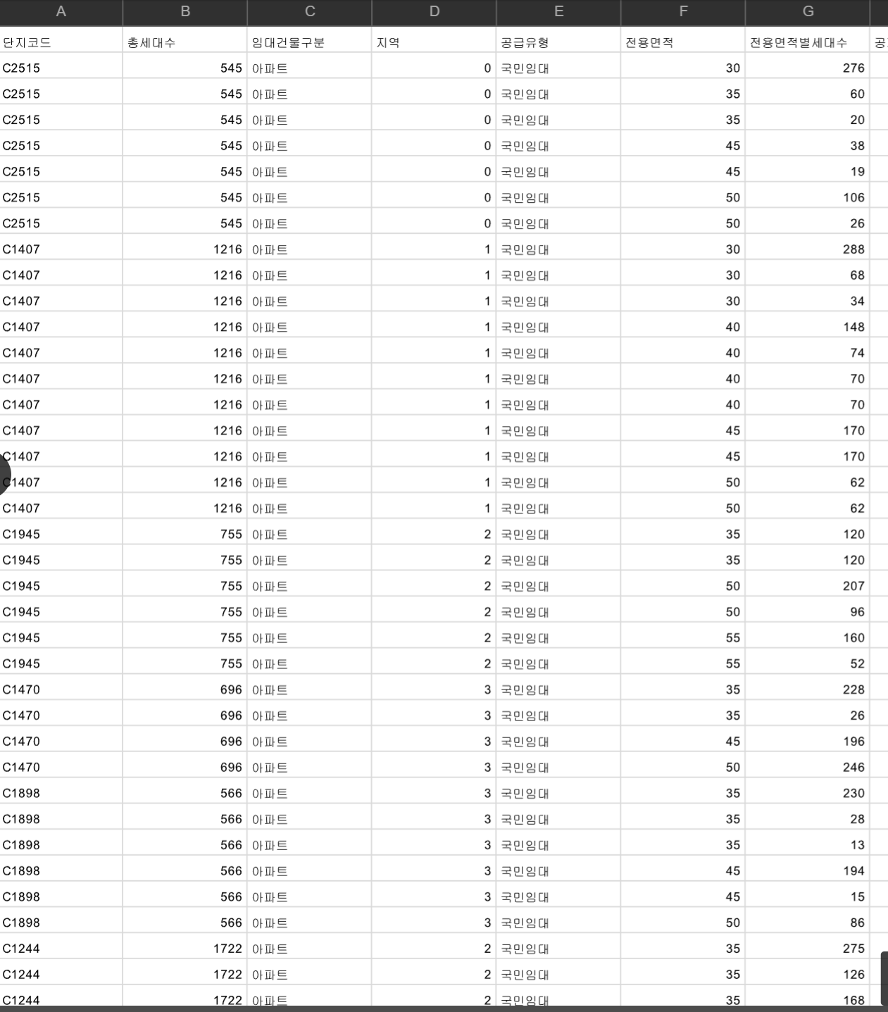
5. 데이터 분석
전용면적 단위 5로 변경
Notes:
전용면적의 분포가 너무 다양하여 학습이 잘 안될 수 있기 때문에 5단위로 그룹화를 진행하였다.
23 / 5 = 4.6 17/5 = 3.4
23 // 5 = 4 17//5 = 3
4 * 5 = 20 3 * 5 = 15
23 // 5 * 5 = 20 17//5 * 5 = 15
4 * 5 = 20

Slide 21
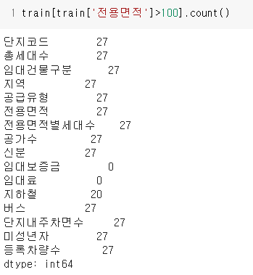
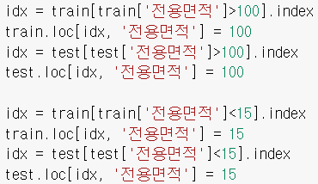
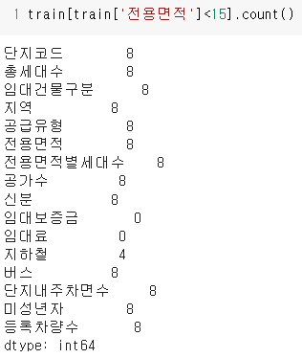
5. 데이터 분석
전용 면적 상/하한 적용
상한 100, 하한 15로 적용
Notes:
train[‘전용면적’] > 100 → train[‘전용면적’] 이 100 보다 큰 값
train.count() → 갯수 (전체갯수)
train[train[‘전용면적’] > 100] → train[‘전용면적’] 이 100 보다 큰 데이터들
train[train[‘전용면적’] > 100].count() → train[‘전용면적’] 이 100 보다 큰 데이터가 들어있는 갯수
전용면적이 100 초과 데이터나 15 미만 데이터는 적을 뿐더러 데이터 크기가 너무 크거나 작아서 데이터 처리(평균, 근사값) 찾을때 정확도가 너무 좋지 않아서 정상범주로 변경한다.

Slide 22
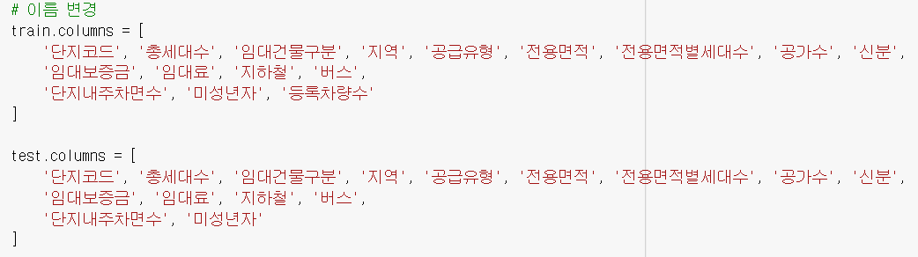
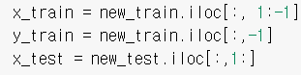
5. 데이터 분석
컬럼 이름 변경
데이터 훈련 셋으로 분류
Notes:
x_train = new_train.iloc[:, 1:-1]
에서 [:, 1:-1]의 의미는
: 같은 경우 전체 행을 의미한다
, 뒤에 1:-1 은 인덱스 1부터 마지막 인덱스 1개 전까지를 의미 한다.
new_train이라는 데이터에서 전체 행중에 두번째 컬럼 부터 마지막 컬럼전까지 데이터를 파싱해서 x_train이라는 변수에 할당

Slide 23
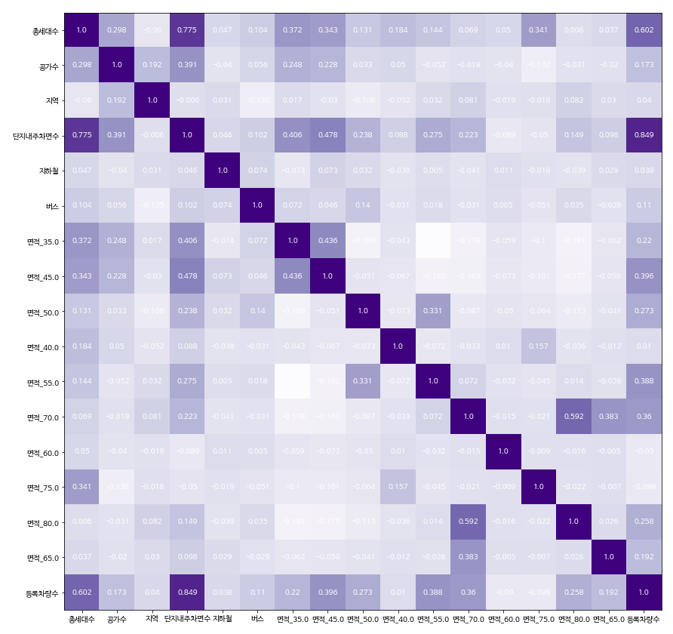
5. 데이터 분석
등록차량수 상관관계분석
총세대수 | 0.602
공가수 | 0.173
지역 | 0.040
단지내주차면수 | 0.849
지하철 | 0.038
버스 | 0.110
면적_35.0 | 0.220
면적_45.0 | 0.396
면적_50.0 | 0.273
면적_40.0 | 0.010
면적_55.0 | 0.388
면적_70.0 | 0.360
면적_60.0 | -0.090
면적_75.0 | -0.098
면적_80.0 | 0.258
면적_65.0 | 0.192
등록차량수 | 1.000

Slide 24
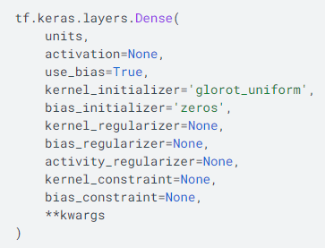
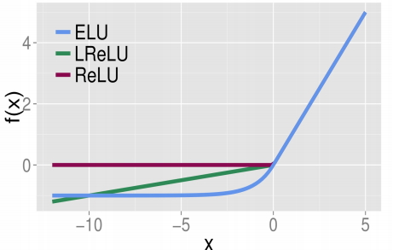
6. 모델 설계
사용할 레이어
Notes:
unit 출력 노드의 수 (뉴런의 개수)
activation 활성화 함수
바이어스(편향) 사용 유무
가중치의 초기값 설정
xavier glorot - 입력값과 출력값 사이의 난수를 선택해서 입력값의 제곱근으로 나눈다.
kaming he - 입력값을 반으로 나눈 제곱근 사용. 분모가 작아지기 때문에 xavier보다 넓은 범위의 난수 생성.
weight regularization : 이렇게 하면 가중치 값의 분포가 더 균일하게 됨
constraint : 가중치, 바이어스에 제약조건을 건다?

Slide 25
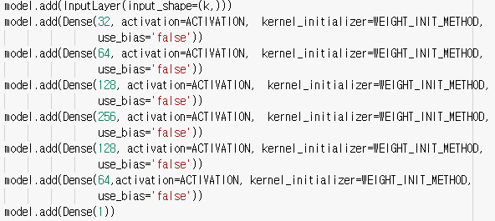
6. 모델 설계
모델 레이어 구조
입력 레이어
은닉
레이어
출력
레이어

Slide 26
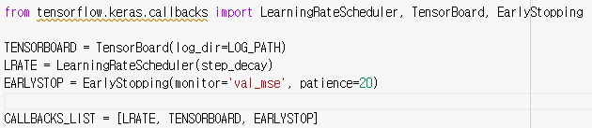
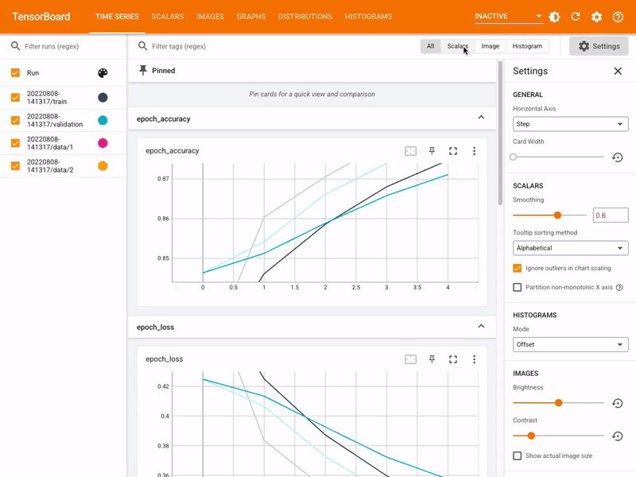
6. 모델 설계
모델 시각화

Slide 27
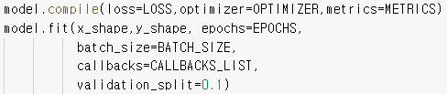
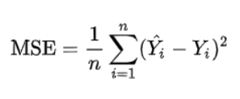
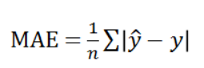
6. 모델 설계
모델구조
EPOCHS = 100
BATCH_SIZE = 2
CALLBACKS_LIST = [TENSORBOARD]
LOSS = MeanAbsoluteError()
OPTIMIZER = Adam(learning_rate=0.001)
METRICS = ['mse']
추정된 값과 실제 값 간의 평균 제곱 차이
오차의 절대값의 합을 평균
Notes:
loss : MAE, MSE
optimizer : adam
metrics : earlystoping, tensorboard, lr scheduler

Slide 28
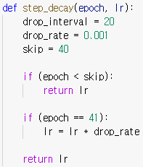
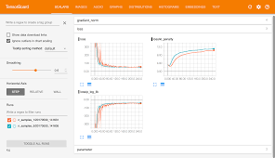
6. 모델 설계
모델구조

Slide 29
6. 모델 설계
모델구조
Notes:
loss : MAE, MSE
optimizer : adam
metrics : earlystoping, tensorboard, lr scheduler

Slide 30
6. 모델 설계
모델구조
Notes:
loss : MAE, MSE
optimizer : adam
metrics : earlystoping, tensorboard, lr scheduler

Slide 31
6. 모델 설계
모델구조
Notes:
loss : MAE, MSE
optimizer : adam
metrics : earlystoping, tensorboard, lr scheduler

Slide 32
6. 모델 설계
모델구조
Notes:
loss : MAE, MSE
optimizer : adam
metrics : earlystoping, tensorboard, lr scheduler

Slide 33
6. 모델 설계
Linear
LSTM
CNN

Slide 34
다음 발표
학습 결과 발표
모델 평가

Slide 35
감사합니다.

Slide 36
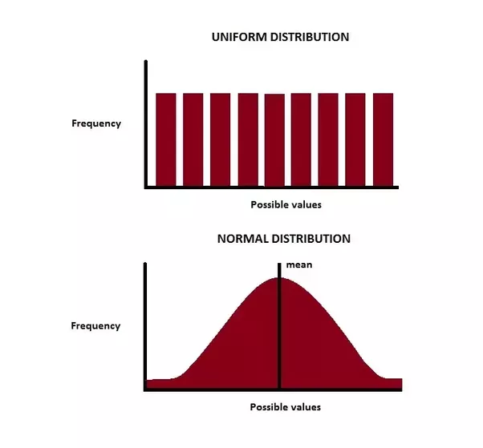
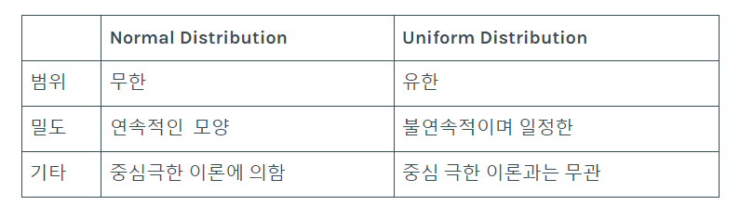

Slide 37
5. 데이터 분석
준형씨를 위한 설명
X1
단지코드
X2
모델
Y=WX + b
총 세대수
X3
Y
등록차량수
임대건물 구분
.
.
.
X14
(라벨이면서예측값)
등록차량수
가중치
단지내 주차면수
단지코드, 총 세대수, …. 미성년자
X15
미성년자
Notes:
x_train = new_train.iloc[:, 1:-1]
에서 [:, 1:-1]의 의미는
: 같은 경우 전체 행을 의미한다
, 뒤에 1:-1 은 인덱스 1부터 마지막 인덱스 1개 전까지를 의미 한다.
new_train이라는 데이터에서 전체 행중에 두번째 컬럼 부터 마지막 컬럼전까지 데이터를 파싱해서 x_train이라는 변수에 할당

